Slide 1

Pacientu iespējas un izaicinājumi
Ko darīt, ja neesi apmierināts ar ārstēšanu?
Marta Augucēviča, Latvijas Reto slimību alianses projektu eksperte
Ieva Plūme, Latvijas Reto slimību alianses valdes locekle
2024.

Slide 2




KAS MĒS ESAM?
Latvijas Reto slimību alianse ir nevalstiska organizācija, dibināta 2014. gada 3. oktobrī.
17 biedri - juridiskas personas (2 nodibinājumi un 15 biedrības).
Alianse kā jumta organizācija pārstāv vairāk nekā 90 000 cilvēku ar retām slimībām Latvijā intereses nacionālā un starptautiskā līmenī.
Marta Augucēviča
Ieva Plūme

Slide 3

Ko darīt, ja neesi apmierināts?
Pacientu tiesību algoritms

Slide 4
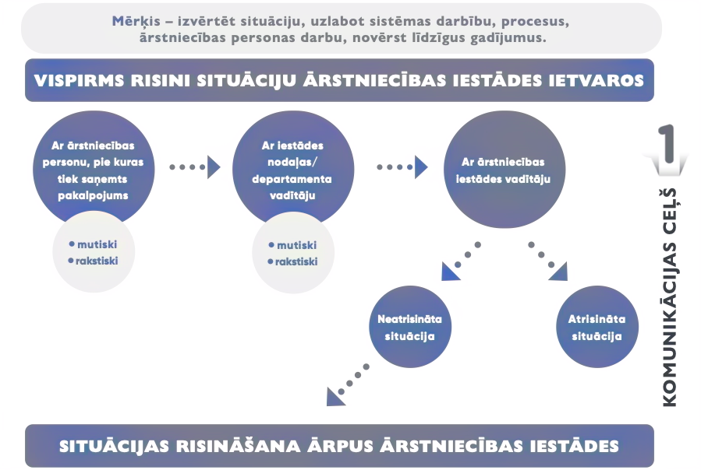

Slide 5
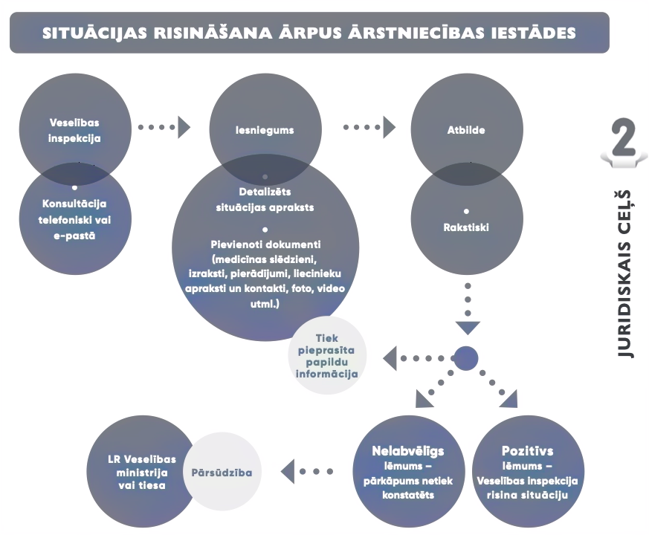

Slide 6
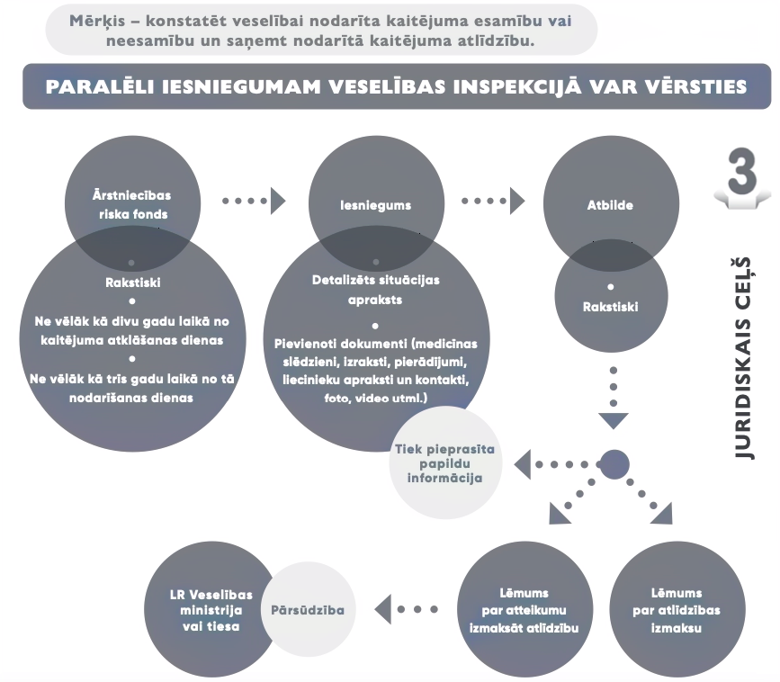

Slide 7






Slide 8

Ko tas nozīmē?
Pacienta vārdnīca

Slide 9


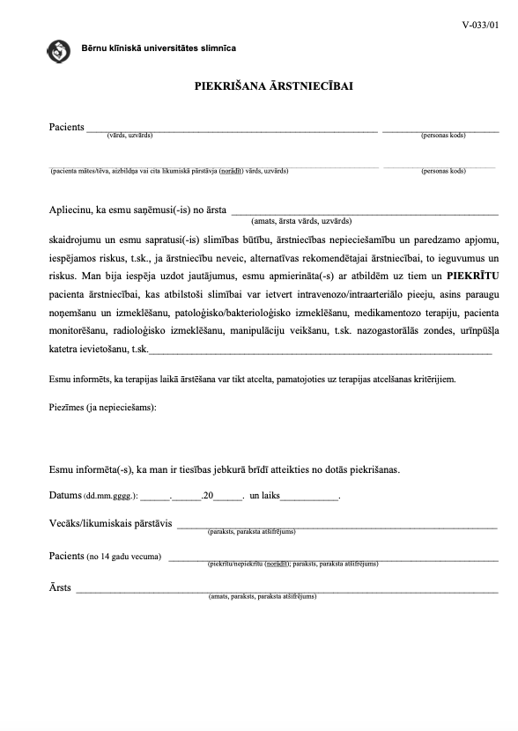
Informētā piekrišana
Pacienta vai viņa likumiskā pārstāvja piekrišana ārstniecībai, kuru viņš dod mutvārdos, rakstveidā vai ar tādām darbībām, kas nepārprotami apliecina piekrišanu.
Vai ir noteikts, kad ir jābūt rakstveida piekrišanai?
Notes:
Jums ir likumiskas tiesības saņemt visu informāciju, kas attiecas uz Jūsu veselības stāvokli un ārstēšanu, jo bez šīs informācijas Jums nav iespējams izdarīt pilnībā informētu izvēli un dot derīgu piekrišanu ārstēšanai.
Lai Jūs spētu pieņemt lēmumu, Jums būtu jāsaņem no ārsta skaidrojums par:
slimības būtību, diagnozi, veselības stāvokli,
rekomendēto ārstniecību, tās norisi (t.sk. kur ārstniecība norisēs un kurš to veiks), prognozētajiem ieguvumiem, riskiem vai komplikācijām, tai skaitā riskiem, ja ārstēšanu neveiks,
alternatīvām rekomendētajai ārstēšanai, to ieguvumiem un riskiem.
Jūsu piekrišana dod ārstam tiesisku atļauju veikt ārstēšanu.
Kad rakstveidā?
Pēc informācijas sniegšanas, diskusijas ar Jums un atbildēm uz Jūsu jautājumiem ārsts lūgs parakstīt informētās piekrišanas veidlapu šādos gadījumos:
- vienmēr, kad rekomendēta ārstniecība stacionārā, dienas stacionārā vai observācijā,
- rekomendēta operācija vai invazīva/ sarežģīta manipulācija,
- nepieciešama anestēzija izmeklēšanas, operācijas/manipulācijas veikšanai,
- nepieciešama asins pagatavojumu pārliešana vai tās nepieciešamība varētu rasties ārstēšanas (piemēram, operācijas) laikā,
nepieciešamība uzsākt onkohematoloģijas terapiju, aplastiskas anēmijas ārstēšanu vai citu sarežģītu ārstniecības programmu.
Gan Jums, gan ārstam ir tiesības ierosināt informēto piekrišanu noformēt rakstveidā arī citos gadījumos.
Pirms pieņemt lēmumu par ārstniecību, pārliecinieties, ka esat izpratis ārsta sniegto informāciju, esat izlasījis papildu informāciju, ko ārsts Jums, rekomendējis vai devis lasīšanai, ka Jums nav neskaidrību un jautājumu, uz kuriem neesat saņēmis atbildes.
Ņemiet aktīvu līdzdalību informētās piekrišanas procesā!
Informētā piekrišana nenozīmē tikai veidlapas parakstīšanu. Tas ir process informācijas izzināšanai par rekomendēto ārstēšanu, apsverot un izvērtējot gan ieguvumus, gan iespējamos riskus.
Labākais veids kā aktīvi iesaistīties ārstēšanas procesā ir:
Iegūt iespējami vairāk informācijas par procedūru, operāciju vai citu ārstēšanas veidu un izstudēt to, - gan par ieguvumiem, gan riskiem,
Noskaidrot, vai kaut kas varētu neizdoties,
Aktīvi jautāt ārstam, izteikt savas šaubas, bailes,
Uzņemties atbildību par saviem lēmumiem ārstniecības procesā. Lai cik būtiski un svarīgi ir ieklausīties un ņemt vērā ārsta padomus un rekomendācijas, Jums pašam nepieciešams pieņemt lēmumu par ārstēšanu.
Ārstam būtu jāizstāsta Jums, kā sagatavoties paredzētajai ārstēšanai, un kas Jums jādara atveseļošanās periodā. Ārstēšanas iznākums var būt atkarīgs no tā, cik rūpīgi Jūs izpildāt šos ieteikumus. Pārliecinieties, ka Jūs saprotat sniegtos padomus, un ka Jums būs iespējas tos ievērot.
Atcerieties, ka galīgais lēmums vienmēr ir Jūsu ziņā!
Iesakām:
piesakieties atkārtoti uz konsultāciju un izrunājiet ar ārstu savas šaubas un bailes, neskaidrības,
palūdziet vēlreiz vienkāršos vārdos izskaidrot informāciju. Ja Jums nav kas skaidrs un saprotams, nekautrējieties un pasakiet to ārstam,
lūdziet, lai Jums iesaka vai nosūta vēl pie kāda speciālista vēl viena viedokļa uzklausīšanai.
Pacientam ir likumiskas tiesības atteikties no ārstniecības pirms tās uzsākšanas t.sk. no ārstniecībā izmantojamās metodes, neatsakoties no ārstniecības kopumā, vai atteikties no ārstniecības tās laikā.

Slide 10

Klīniskais pētījums
Pētījumi, kas veikti ar cilvēkiem-
galvenokārt vērsti uz zināšanu padziļināšanu par slimībām, jaunu ārstēšanas metožu vai medicīnisko ierīču izstrādi, diagnostikas metodēm.
Zinātniska izpēte, kurā brīvprātīgie piekrīt izmēģināt, piemēram, jaunas zāles. Pētījums ir paredzēts, lai noskaidrotu, vai šīs jaunās zāles/ medicīnas ierīces darbojas un vai tās ir drošas.
Notes:
Zāļu klīniskā izpēte ir viena no visstingrāk regulētajām jomām - lai zāles nonāktu pie pacienta, tām jāiziet garš un sarežģīts izpētes ceļš. Katru gadu Eiropas Savienībā tiek apstiprināti aptuveni 4000 klīnisko pētījumu. Vairums no tiem ilgst 2-3 gadus, līdz ar to vienlaicīgi noris aptuveni 10 000 zāļu klīnisko pētījumu, liecina Zāļu valsts aģentūras dati.
Pacientiem dalība klīniskajos pētījumos nozīmē iespēju panākt labāku, garāku dzīvi ar inovatīvām zālēm, kas mūsu valstī ar ierobežotu jauno zāļu pieejamību ir īpaši svarīgs ieguvums.
Pateicoties klīniskajiem pētījumiem, piemēram, plaušu vēzim ir apbrīnojami strauji uzlabojušās terapijas iespējas, parādījušies jauni mērķterapijas, imūnterapijas medikamenti, to kombinācijas un jaunas indikācijas.
Visas galvenās zāļu izpētes prasības ietvertas jaunajā Eiropas Parlamenta un Padomes Regulā Nr. 536/2014 par cilvēkiem paredzētu zāļu klīniskajām pārbaudēm, kas ir spēkā kopš 2022. gada 31. janvāra. Papildus tai tiek ievērotas labas klīniskās prakses (LKP) vadlīnijas - starptautiski atzīts ētikas un kvalitātes standarts zāļu klīnisko pētījumu plānošanā un veikšanā, nodrošinot vienotus klīnisko pētījumu standartus ES, Japānā, ASV, Kanādā un Šveicē.
Pats galvenais princips, kam seko gan regula, gan labas klīniskās prakses vadlīnijas - pacienta drošība ir pirmajā vietā. Kaut gan jaunu zāļu atklāšana ir svarīga, tomēr zinātnes un sabiedrības intereses nedrīkst prevalēt pār pētījumos iesaistīto personu tiesībām un drošību.

Slide 11

Otra speciālista viedoklis
Otra vai trešā veselības aprūpes speciālista viedoklis, kas nav pacienta pašreizējais ārsts.
Ārsts izskata pacienta medicīnisko dokumentāciju un sniedz atzinumu.
Vai otra ārsta apmeklējums būs valsts apmaksāts?
Notes:
otrais medicīniskais viedoklis var apstiprināt vai apšaubīt pirmā ārsta diagnozi un ārstēšanas plānu, sniegt vairāk informācijas par pacienta slimību vai stāvokli un piedāvāt citas ārstēšanas iespējas.
Pirmkārt, PTL neierobežo ārsta apmeklējuma reižu skaitu, ja vien valsts budžets (kvotas) var šādu pakalpojumu nodrošināt. Arī veselības aprūpes pakalpojumu organizēšanas un samaksas kārtības noteikumu 56. punkts paredz, ka “Valsts apmaksātus sekundārās veselības aprūpes pakalpojumus persona saņem:
56.1. pēc ģimenes ārsta vai speciālista nosūtījuma;
56.2. pēc savas iniciatīvas, vēršoties pie šādiem tiešās pieejamības speciālistiem: pie onkologa, onkologa ķīmijterapeita, ja persona slimo ar onkoloģisku slimību (saskaņā ar SSK-10 diagnozes kodi C00–C97, D00–D09, D37–D48).
Iespējama situācija: ģimenes ārsts varētu nelabprāt izsniegt nosūtījumu pie diviem viena profila speciālistiem, jo tas var radīt problēmas, atskaitoties NVD (Nacionālajā veselības dienestā) par nosūtījumu pamatotību.
Tomēr pacientam ir tādas tiesības un, ja šķiet, ka otra ārsta viedoklis ir nepieciešams, uz to vajag pastāvēt.

Slide 12
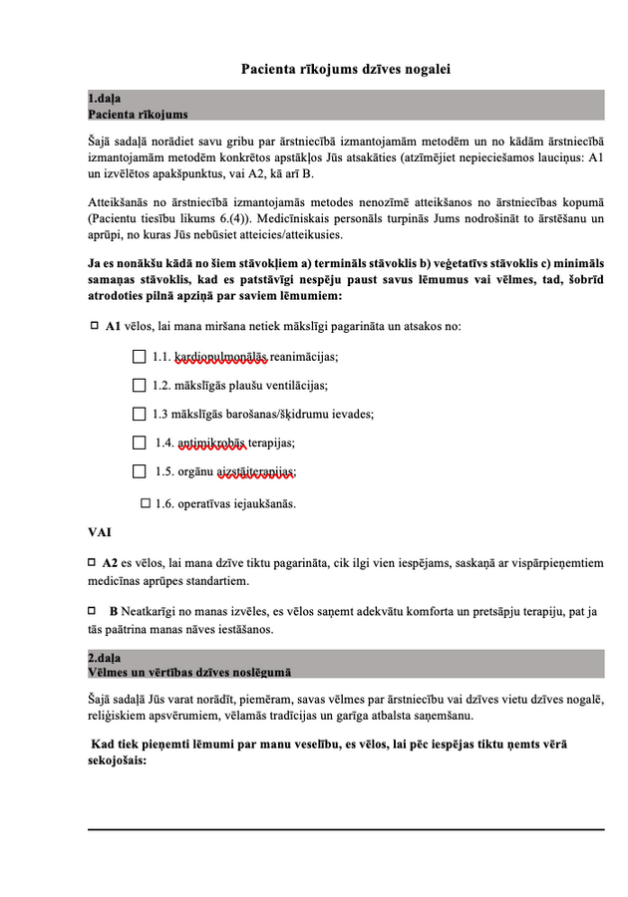
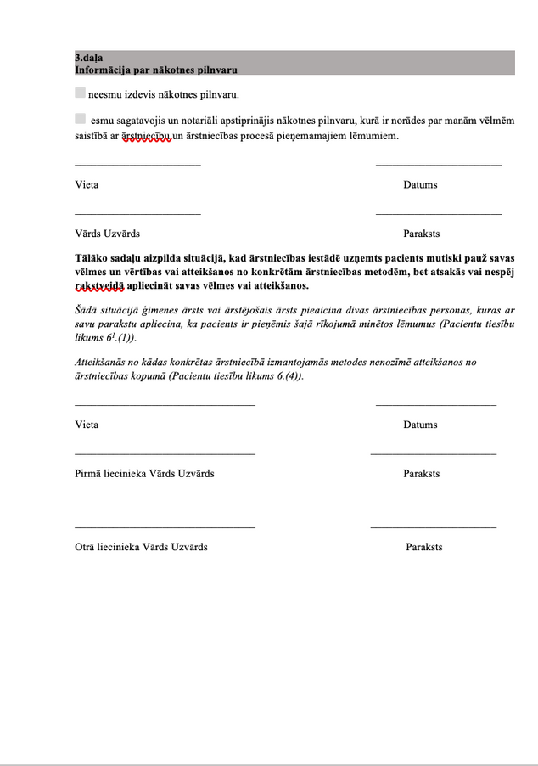
Pacienta rīkojums
Personas sniegtie norādījumi par vēlmēm savas veselības aprūpē dzīves nogalē, nākotnē iespējamai situācijai, ja pati persona nevarēs izteikt norādījumus (piem., pēkšņs notikums ar smadzeņu bojājumu vai termināls stāvoklis sakarā ar hroniskas slimības progresiju).
Notes:
Kādās situācijās šāds dokuments varētu būt nepieciešams?
• Ja ir vēlme parūpēties par nākotnē neparedzamām situācijām;
• Ja ir vai varētu pastāvēt domstarpības un viedokļu nesakritība ar tuvākajiem radiniekiem par sev pieņemamu veselības aprūpi;
• Noņemt no saviem tuvākajiem radiniekiem atbildību pieņemt lēmumus Jūs vietā;
• Novērst iespējamas domstarpības starp tuvākajiem radiniekiem, ja viņu starpā ir vai varētu pastāvēt viedokļu nesakritība par Jums piemērotākajiem lēmumiem dzīves nogalē, jau tā emocionāli smagā situācijā;
• Ja nepastāvat laulībā un Jūsu partnerim nav juridiskas tiesības izteikt Jūsu gribu situācijā, kad pats nebūsiet vairs spējīgs to izteikt;
• Ja nedzīvojat kopā ar savu laulāto partneri, bet viņam/viņai saglabājas juridiskas tiesības pieņemt lēmumus Jūsu vietā, kad pats/-i vairs nebūsiet spējīgs savu gribu izteikt;
• Jūs neuzticaties tuvākajiem radiniekiem pieņemt lēmumus par Jūsu gribu dzīves nogalē.

Slide 13

Praktiska iesaiste
Gadījumu analīze

Slide 14




Gadījums nr. 1
Pacients
Ārsts
Vizīte

Slide 15

Dipiapagnopozepe: D 17.9 Lapabdapabīpīgs lipipopomapatopozs aupaudzēpējs, bepez prepecipizēpējupumapa.
Tupurpmāpākāpā rīpīcīpībapa: Nepekapavēpējopotiepies upuzsāpākt ķīpīmipijteperapapipiju. Sapazipināpātiepies apar āpārstupu Vopolfgapangupu Šupulcupu nopo Beperlīpīnpes klīpīnipikapas.

Slide 16
Gadījums nr. 2
Pacients uzskata, ka terapija (ķīmijterapija) nav efektīva, jo notiek slimības progress.
Kādi izmeklējumi tiek nozīmēti? Kā tiek mainīta terapija? Kurš ārsts seko līdzi terapijas efektivitātei?
Pie kā vērsties, ja pacients vēlas cita ķīmijterapeita viedokli? Vai ir iespēja mainīt ķīmijterapeitu?

Slide 17
Gadījums nr. 3
Pacients pēc agresīva, retas formas melanomas audzēja ķirurģiskas ārstēšanas zaudē labās rokas rādītājpirkstu.
Kad un kā tiek noteikta invaliditātes grupa?

Slide 18
Gadījums nr. 4
Pacientam tiek piemērota ķīmijterapija kā šobrīd vēlamākā terapija, taču pacientam ir fiziski slikti (nespēks, slikta dūša, galvas sāpes).
Cik ilgi ir iespēja atrasties darba nespējā? Kādā mērā tā tiek apmaksāta?

Slide 19
Gadījums nr. 5
Jūsu gadījums ........

Slide 20

Pacientu iespējas un izaicinājumi
Ko darīt, ja neesi apmierināts ar ārstēšanu?
Marta Augucēviča, marta@retasslimibas.lv
Ieva Plūme, phbbiedriba@gmail.com
2024.

